Slide 1
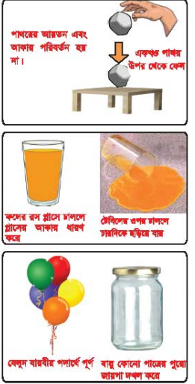
আজকের ক্লাসে
সবাইকে স্বাগতম

Slide 2
তাছলিমা আক্তার
সহকারী শিক্ষক
দোয়ানী সরকারী প্রাথঃ বিদ্যালয়
নরসিংদী সদর,
নরসিংদী।
তৃতীয় শ্রেণি
প্রাথমিক বিজ্ঞান
অধ্যায়ঃ ৩
পাঠঃ ৪ পদার্থের তিন অবস্থা
সময়ঃ ৪০ মিনিট
তারিখঃ২২/০৫/২০২১

Slide 3
এ পাঠ শেষে শিক্ষার্থীরা যা শিখবে-
১৬.১.১ পদার্থের তিন অবস্থার বৈশিষ্ট্য বলতে পারবে।
প্রয়োজনীয় উপকণঃ পাথর, পানিভরতি গ্লাস ও বেলুন ।

Slide 4
পূর্ব পাঠ আলোচনা
পানির তিনটি অবস্থা কী কী?

Slide 5
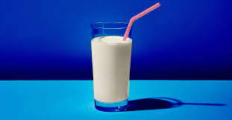
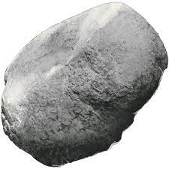
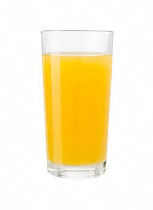
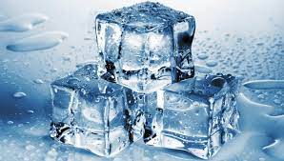
পূর্বজ্ঞান যাচাই

Slide 6
আমাদের আজকের পাঠ
পদার্থের তিন অবস্থা
পৃষ্ঠা ২০[আমাদের পরিবেশে পদার্থ বিভিন্ন অবস্থায় পাওয়া যায়……বায়বীয় পদার্থ।]
কঠিন, তরল এবং গ্যাস কী? কঠিন, তরল এবং গ্যাসের এই তিন অবস্থার বৈশিষ্ট্য কী কী?

Slide 7
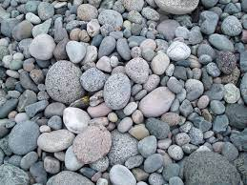
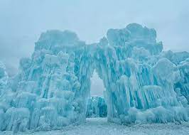
ছবিতে তোমরা কী দেখতে পাচ্ছো?
কঠিন পদার্থ

Slide 8
কঠিন পদার্থঃ পদার্থের নির্দিষ্ট আয়তন এবং আকার থাকে। যেমনঃ পাথর, টেবিল, পেনসিল ইত্যাদি।

Slide 9
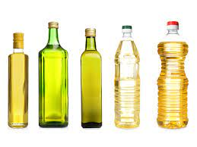
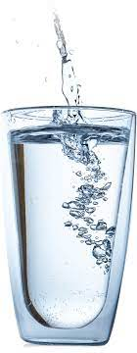
তরল পদার্থ

Slide 10
তরল পদার্থঃ পদার্থের নির্দিষ্ট আয়তন আছে কিন্তু নির্দিষ্ট আকৃতি থাকে না । যেমনঃ দুধ, পানি, ফলের রস, তেল ইত্যাদি।

Slide 11
বায়বীয় পদার্থঃ পদার্থের নির্দিষ্ট কোনো আয়তন এবং আকার নাই।

Slide 12
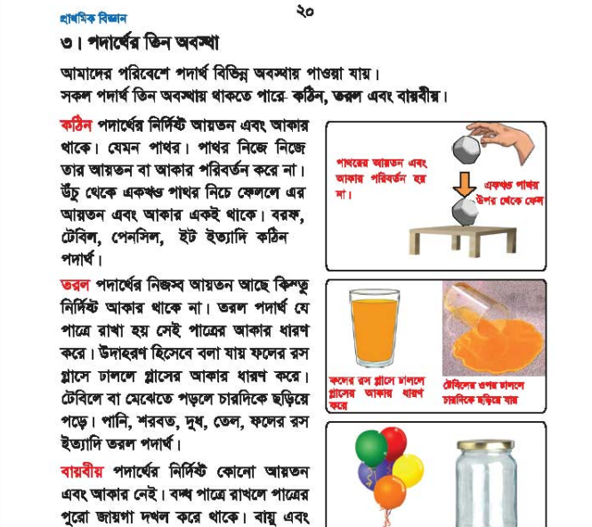
শিক্ষার্থীদের পাঠ

Slide 13
দলীয় কাজঃ (প্রতি দলে ৪ জন করে)
পাথর, পানি এবং বেলুনের বাতাস এর মধ্যে তুলনা কর এবং শনাক্ত কর এগুলোর আকার এবং আয়তন পরিবর্তন হয় কিনা, যদি আকার বা আয়তন পরিবর্তন হয়, তবে ছকে টিক চিহ্ন দাও।

Slide 14
আলোচনা
পদার্থকে তিন অবস্থায় শ্রেণিবিন্যাসকরণ
কঠিন | তরল | গ্যাস
কলম,চেয়ার, দালান, ইট, পাথর ইত্যাদি | পানি, ফলের রস, তৈল ইত্যাদি। | জলীয় বাষ্প, বায়ু ইত্যাদি।

Slide 15
মূল্যায়ন
১। পদার্থকে কীভাবে তিন অবস্থায় ভাগ করা যায়?
২। কঠিন, তরল এবং বায়বীয় পদার্থের বৈশিষ্ট্য বর্ণনা কর।

Slide 16
উত্তর
১। উত্তরঃ পদার্থের আয়তন এবং আকার এর বৈশীষ্ট্য অনুসারে।
২। উত্তরঃ
কঠিন পদার্থঃ নির্দিষ্ট আয়তন এবং আকার থাকে। যেমনঃ পাথর।
তরল পদার্থঃ নির্দিষ্ট আয়তন থাকলেও আকার নাই।যেমনঃ পানি।
গ্যাসঃ নির্দিষ্ট আয়তন এবং আকার। যেমনঃ বায়ু।

Slide 17
ধন্যবাদ সবাইকে
ভাল থেকো
করোনাবিধি মেনে চলুন মাস্ক পড়ুন

